Slide 1
פסיכולוגיה ניסויית
שיעור סינכרוני, 1/2/24

Slide 2
השבוע הבא (8/2)
אין שיעור!
(צפייה בשיעור 6 – לקראת ה15/2)

Slide 3
בוחן – 15/2
בכיתה (למעט אישורים מיוחדים)
חומר: שיעורים 1-5. דוגמאות לשאלות: רכיב יצירת שאלות במודל.
נא להכנס דרך המודל: חומרי מפגשים סינכרוניים -> מתחת למצגת מפגש חמישי
15 דקות מרגע שתפתחו את הבוחן (תוספת זמן לזכאים/זכאיות)
כל השאלות בעמוד אחד!
נתכנס בחזרה בשיעור ב11:10 (מי שסיימו – אפשר לקום בינתיים ולחזור עד אז).
אנא שמרו על השקט לטובת חברותיכן וחבריכן!

Slide 4
אז מה נעשה היום?
  תוקף ועוד תוקף
  הדגמה ותרגול

Slide 5
אז על מה הקורס בכלל?
שיעור 1: מהו מחקר?
שיעור 2-5: תקפי ניסוי + מערכי מחקר
שיעור 6-7: מדידה
שיעור 8-9: מערכים דמויי-ניסוי ומערכי נבדק בודד
שיעור 10: מבט-על
שיעור צפייה עצמאית: אתיקה

Slide 6
איומים נפוצים על התוקף החיצוני
דגימה (שאינה מייצגת את האוכלוסיה עליה רוצים להסיק מסקנות)
מדידה
הסטוריה
המצב הניסויי
אינטראקציות (כולל עם מניפולציה)

Slide 7

תיאור מחקר
http://www.youtube.com/watch?v=brPbF-cUTwE

Slide 8
תיאור מחקר
ניסוי ב1978
תגובת גברים ונשים בקמפוס אמריקאי לשאלה של זר/ה מהמגדר (הבינארי..) השני: "האם תרצי\תרצה לקיים איתי יחסי מין הערב?"
גברים: יותר תגובות חיוביות מנשים.
מסקנה: לגברים יש יותר דחף מיני מנשים (או שהם מבטאים אותו יותר)
Clark, R. D., & Hatfield, E. (1989). Gender differences in receptivity to sexual offers. Journal of Psychology and Human Sexuality, 2, 39–55.

Slide 9


Slide 10
תיאור מחקר
ניסוי ב1978
תגובת גברים ונשים בקמפוס אמריקאי לשאלה של זר/ה מהמגדר (הבינארי..) השני: "האם תרצי\תרצה לקיים איתי יחסי מין הערב?"
גברים: יותר תגובות חיוביות מנשים
X_{1=m} O₁
X_{2=w} O₂
תנאי
ציונים
Clark, R. D., & Hatfield, E. (1989). Gender differences in receptivity to sexual offers. Journal of Psychology and Human Sexuality, 2, 39–55.

Slide 11
תיאור מחקר
ניסוי ב1978
תגובת גברים ונשים בקמפוס אמריקאי לשאלה של זר/ה מהמגדר (הבינארי..) השני: "האם תרצי\תרצה לקיים איתי יחסי מין הערב?"
גברים: יותר תגובות חיוביות מנשים
מחקר אחרי (שתי קבוצות) ללא הקצאה מקרית
המאמר נכתב ונשלח לפרסום באמצע שנות השמונים
בתחילה נדחה בטענה שהוא 'לא רלוונטי יותר'.
Clark, R. D., & Hatfield, E. (1989). Gender differences in receptivity to sexual offers. Journal of Psychology and Human Sexuality, 2, 39–55.

Slide 12
(דגימה, מדידה, הסטוריה, המצב הניסויי, אינטר: הסטוריה ומצב ניסויי, אינטר: דגימה ומניפולציה, אינטר: מדידה ומצב ניסויי, אינטר: הסטוריה ומניפולציה, ...)

Slide 13
היסטוריה
אינטראקציה בין היסטוריה למצב ניסויי (למניפולציה): יש היסטוריה ייחודית שמשותפת לכל הנבדקים בניסוי, אך לא לשאר הימים בהיסטוריה האנושית.
דוגמה אחרת: הניסוי התקיים במהלך מגיפה עולמית.
פתרון: שחזור בתקופות זמן שונות
Clark, R. D., & Hatfield, E. (1989). Gender differences in receptivity to sexual offers. Journal of Psychology and Human Sexuality, 2, 39–55.

Slide 14
המשך
משתחזר בהקשרים שונים (זמן, מדינה)
איומים אחרים?
תנאי בו מופחתות הסכנות המקושרות עם מין אקראי (חשש למוניטין)
הבדלים הרבה יותר קטנים בין גברים ונשים

Slide 15
דגימה, מדידה, הסטוריה, המצב הניסויי, מיצוי, מערך_הסכמה, רצייה_חברתית, הטיית_נסיין, בלבדיות, הגדרה, אחר (פרט/י)

Slide 16
בלבדיות
(רצייה חברתית?)
קישור למחקר
Baranowski, A.M., Hecht, H. (2015) Gender Differences and Similarities in Receptivity to Sexual Invitations: Effects of Location and Risk Perception. Arch Sex Behav, 44, 2257–2265.

Slide 17
איומים נפוצים על תוקף המבנה
מיצוי (exhaustiveness)
בלבדיות (exclusiveness)
  קונפאונדינג, מערך הסכמה, רצייה חברתית
הגדרת המשתנה התיאורטי

Slide 18
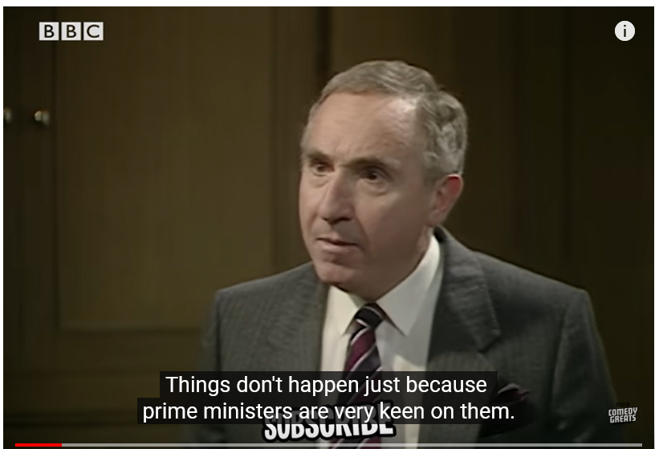
Yes, prime minister!
Notes:
https://www.youtube.com/watch?v=ahgjEjJkZks
עד 2:11

Slide 19
דגימה, מדידה, הסטוריה, המצב הניסויי, מיצוי, מערך_הסכמה, רצייה_חברתית, הטיית_נסיין, בלבדיות, הגדרה, אחר (פרט/י)

Slide 20
מהו האיום?
מערך הסכמה?
לבני-אדם נטייה לענות בחיוב להיגדים שונים באופן בלתי-תלוי בתוכנם.
(בני-אדם שונים זה מזה בנטייתם לענות בחיוב להיגדים שונים באופן בלתי-תלוי בתוכנם)
רצייה חברתית!
המדד הושפע מרצון הנבדקים להיתפס כחיוביים (בעיני הזולת או בעיני עצמם; Self-presentation).
פתרון?
מענה אנונימי
מדדים שאינם דיווח עצמי

Slide 21
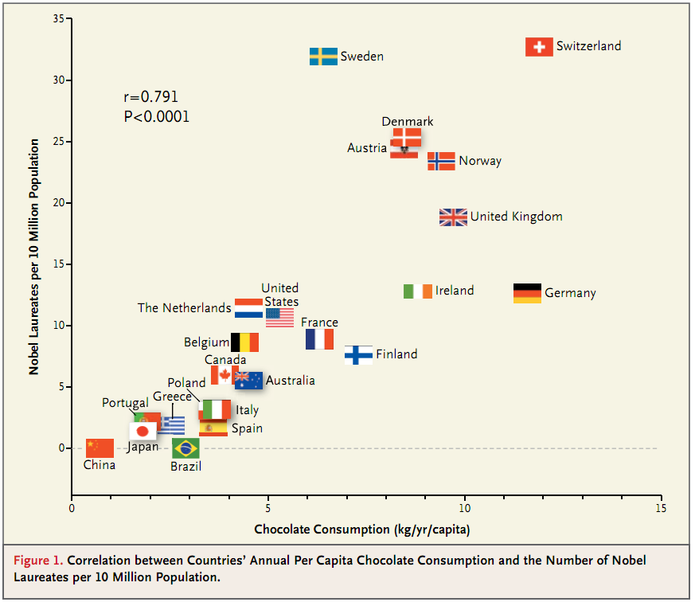
מקרה 3 – צריכת שוקולד וחתני נובל
Messerli (2012) New England Journal of Medicine
https://tylervigen.com/spurious-correlations

Slide 24
מערך מתאמי וסיבתיות
גורם ל
משתנה ב
משתנה א
תחושת אשמה גורמת לשטיפת ידיים מוגברת
תשובה:
סדר זמנים
משתנה א
משתנה ב
שטיפת ידיים רבה גורמת לתחושת אשמה
משתנה ב
משתנה א
שטיפת ידיים ואשמה גורמות זו לזו במעגל הדדי
משתנה א
משתנים מתערבים
משתנה ג
משתנה ב
משתנה שלישי מגביר שטיפת ידיים ותחושות אשם

Slide 25
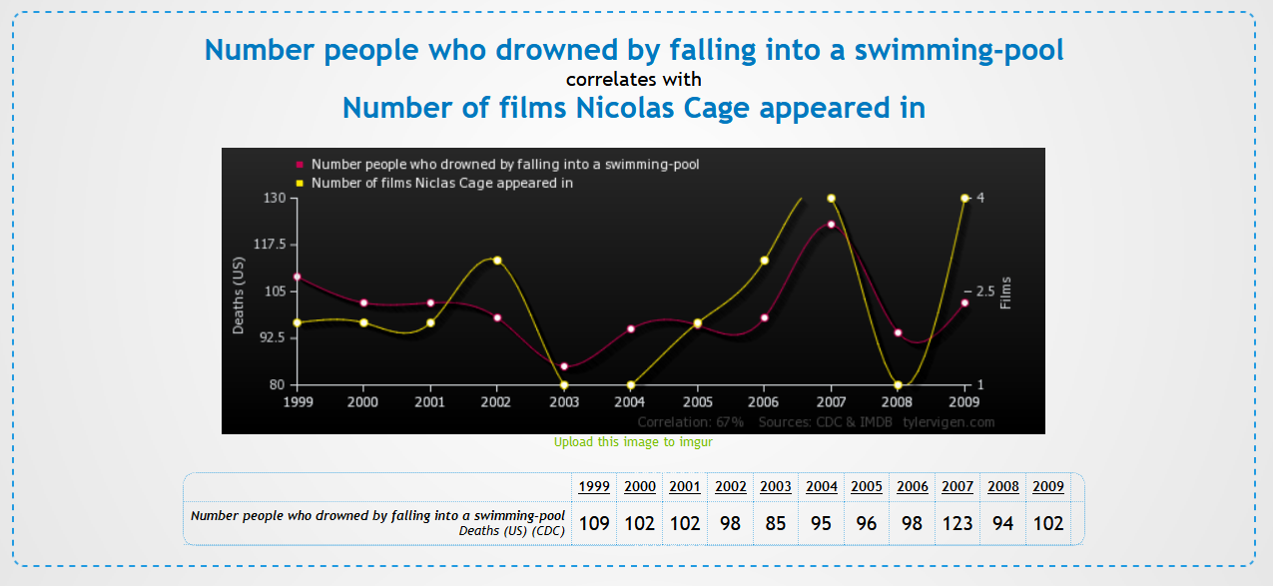
Correlation is not causation!
Notes:
http://www.tylervigen.com/spurious-correlations

Slide 26
אז מה עשינו היום?
  השבוע הבא (אין)
  בוחן
  תוקף ועוד תוקף
  הדגמות ותרגול

